Slide 1
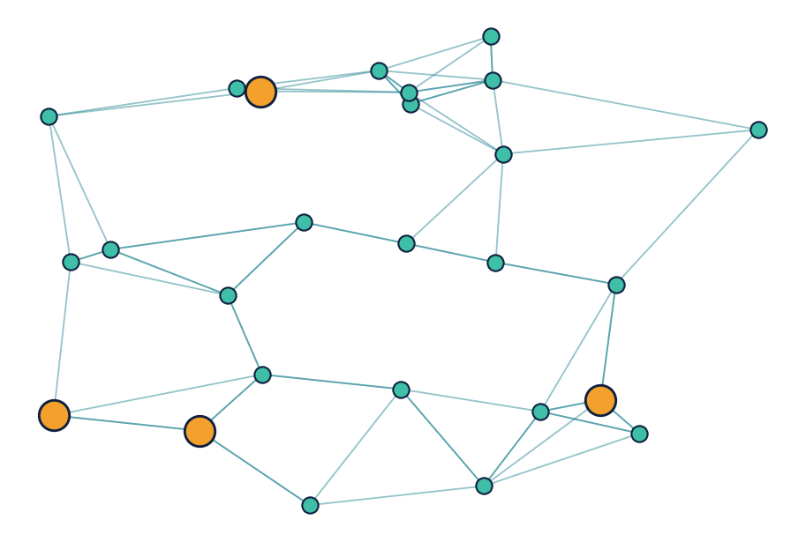
LECTURE 05
آلية توظيف الذكاء الاصطناعي
في اتصالات العراق
Deploying AI in Iraqi Telecom — Use Cases, Roadmap & Governance
حالات الاستخدام ذات الأولوية · خارطة الطريق · الحوكمة والأخلاقيات · مشروع تطبيقي
مدة المحاضرة: ساعتان
إعداد: م. زيد العنزي | قسم علوم الذكاء الاصطناعي

Slide 2
أهداف المحاضرة وخطة العمل
Learning Outcomes & Session Plan
الحوكمة
4
الطريق
3
الحالات
2
الواقع
1
Governance
Roadmap
Use Cases
Landscape
الخصوصية والعدالة والمسؤولية والامتثال.
تدرّج التنفيذ من جاهزية البيانات إلى الأتمتة.
أولويات التطبيق ذات المردود القابل للقياس.
بنية القطاع في العراق والجهات الفاعلة فيه.
الزمن | المحتوى | الفقرة
45 دقيقة | واقع القطاع وحالات الاستخدام ذات الأولوية | Part 1
10 دقائق | استراحة | Break
40 دقيقة | خارطة الطريق ومتطلبات التمكين ومؤشرات القياس | Part 2
25 دقيقة | الحوكمة والأخلاقيات + عرض المشروع التطبيقي | Part 3

Slide 3
بنية قطاع الاتصالات في العراق
The Iraqi Telecom Landscape
علاقتها بالبيانات | الدور | الجهة
مالك البنية الوطنية وبياناتها | الجهة الحكومية المسؤولة عن السياسة والبنية التحتية | وزارة الاتصالات
سجلات تشغيلية وبنية ألياف | التشغيل الحكومي للشبكة الثابتة والبريد | الشركة العامة للاتصالات والبريد
مراقبة جودة الخدمة وتنظيم الطيف | الجهة التنظيمية المستقلة للقطاع | هيأة الإعلام والاتصالات (CMC)
أكبر مولّد لبيانات المشتركين والشبكة | آسياسيل · زين العراق · كورك تليكوم | مشغّلو الهاتف النقال
بيانات مرجعية وسكانية للربط المكاني | إصدار الإحصاءات الرسمية للقطاع | الجهاز المركزي للإحصاء
التحديات البنيوية المؤثرة على أي مشروع ذكاء اصطناعي: تشتّت البيانات بين جهات متعددة، ضعف التوحيد القياسي للصيغ، وتحديات الطاقة في مواقع الأبراج.
الفرصة المقابلة: القطاع يولّد بيانات ضخمة يومياً، ومعظم حالات الاستخدام ذات المردود العالي لا تتطلب بنية معقّدة للانطلاق.

Slide 4
حالات الاستخدام ذات الأولوية
Priority AI Use Cases in Telecom
تحسين الطاقة
4
كشف الاحتيال
3
التنبؤ بالتسرّب
2
الصيانة التنبؤية
1
Energy Optimisation
Fraud Detection
Churn Prediction
Predictive Maintenance
خفض استهلاك المواقع بإطفاء حوامل ترددية في ساعات الحمل المنخفض.
رصد الأنماط الشاذة في الاستهلاك والمكالمات الدولية لحظياً.
تحديد المشتركين المرشّحين للمغادرة والتدخّل بعرض مناسب مسبقاً.
التنبؤ بعطل عنصر الشبكة قبل وقوعه من نمط الإنذارات والحرارة والطاقة.
تحليل الشكاوى
8
ضمان الإيراد
7
خدمة المشتركين
6
تخطيط التغطية
5
Complaint Analytics
Revenue Assurance
Customer Care
Coverage Planning
تصنيف الشكاوى النصية عربياً وربطها بالخلية الجغرافية المسبّبة.
كشف فجوات الفوترة والتسريبات بين أنظمة الشبكة والمحاسبة.
روبوت محادثة عربي يعالج الاستفسارات المتكررة ويصعّد المعقّدة.
ترشيح مواقع الأبراج الجديدة بدمج الطلب مع طبقات GIS.

Slide 5
كيف نرتّب الأولويات؟
Prioritisation Framework
الأولوية | المردود المتوقع | صعوبة التنفيذ | جاهزية البيانات | حالة الاستخدام
1 | عالٍ — تقليل التوقف | متوسطة | عالية (إنذارات مؤرشفة) | الصيانة التنبؤية
1 | عالٍ — حماية الإيراد | منخفضة | عالية (بيانات CRM) | التنبؤ بالتسرّب
2 | عالٍ جداً | عالية (يتطلب لحظية) | متوسطة | كشف الاحتيال
2 | عالٍ في السياق العراقي | متوسطة | متوسطة | تحسين الطاقة
3 | متوسط بعيد المدى | متوسطة | متوسطة (يتطلب GIS) | تخطيط التغطية
3 | متوسط | عالية | منخفضة | روبوت المحادثة العربي
قاعدة البدء — Where to Start
!
ابدأ بحالة استخدام تجتمع فيها بيانات جاهزة مع مردود واضح وصعوبة منخفضة. النجاح المبكر الصغير يبني الثقة المؤسسية اللازمة للمشاريع الأكبر.

Slide 6
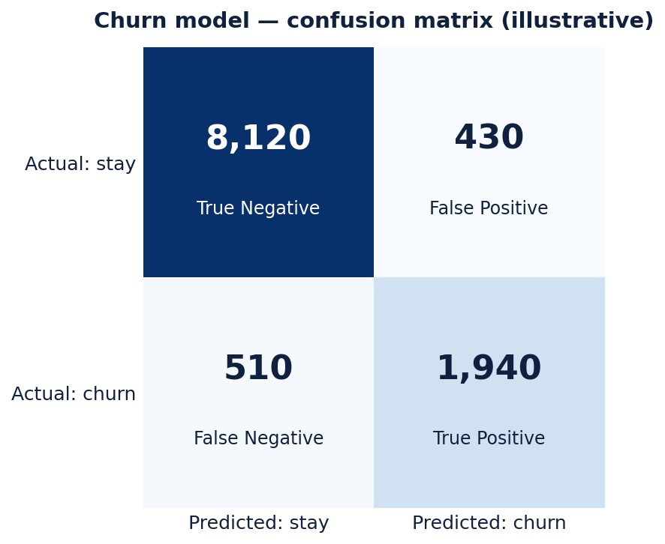
حالة تفصيلية: التنبؤ بتسرّب المشتركين
Deep Dive — Churn Prediction
المدخلات: مدة الاشتراك، الإنفاق الشهري، عدد الشكاوى، جودة الخدمة في خليته، ونشاطه خلال آخر 90 يوماً.
المخرج: احتمال مغادرة كل مشترك خلال الشهر القادم.
الخوارزمية المعتادة: XGBoost أو Random Forest على بيانات جدولية.
الإجراء التشغيلي: عرض احتفاظ موجّه للشريحة الأعلى احتمالاً فقط، لا لكل المشتركين.
Lift
F1
Recall
Precision
التحسّن مقابل الاستهداف العشوائي
التوازن بين المقياسين
نسبة المغادرين الذين التقطهم النموذج
نسبة صحة التنبؤات الإيجابية

Slide 7
لماذا لا تكفي «الدقة» وحدها؟
Why Accuracy Alone is Misleading
إذا كان 5٪ فقط من المشتركين يغادرون شهرياً، فنموذج يتنبأ دائماً بـ«لن يغادر» يحقق دقة 95٪ وهو عديم الفائدة تماماً.
Precision تجيب: من بين من تنبّأنا بمغادرتهم، كم غادر فعلاً؟ — وهي تحكم كلفة الحملة التسويقية.
Recall تجيب: من بين من غادروا فعلاً، كم التقطنا؟ — وهي تحكم حجم الإيراد المحمي.
The right metric is chosen by the business decision, not by the algorithm.
في كشف الاحتيال نرفع Recall ولو على حساب Precision؛ وفي حملة تسويقية مكلفة نرفع Precision.
السبب | المقياس الأهم | الحالة
كلفة تفويت حالة احتيال أعلى بكثير من كلفة إنذار كاذب | Recall | كشف الاحتيال
كل إنذار كاذب يعني هدية تُمنح لمشترك لم يكن سيغادر | Precision | حملة احتفاظ مكلفة
موازنة بين زيارة صيانة غير ضرورية وتوقّف خدمة | F1 مع تحليل الكلفة | الصيانة التنبؤية

Slide 8
حالة تفصيلية: تحسين استهلاك الطاقة في المواقع
Deep Dive — Site Energy Optimisation
السياق العراقي يجعل هذه الحالة من الأعلى مردوداً: كلفة الوقود والمولدات تمثّل بنداً تشغيلياً ثقيلاً على كل موقع.
الفكرة: نموذج تنبؤ بالحمل يحدّد الساعات التي يمكن فيها إيقاف حوامل ترددية أو خفض القدرة دون أثر محسوس على جودة الخدمة.
المدخلات: ملف الحمل الساعي من CDR، درجة الحرارة، بيانات المولّد، ونمط الاستهلاك الأسبوعي.
المخرج: جدول تشغيل ديناميكي لكل موقع، يُراجَع أسبوعياً ويُقاس أثره على استهلاك الوقود.
الأثر الجانبي المفيد: جدولة تزويد الوقود مكانياً عبر طبقة GIS تقلّل كلفة النقل وزمن الاستجابة.
التحكّم
3
التنبؤ
2
القياس
1
Act
Predict
Measure
جدول إطفاء وتشغيل تلقائي مع عتبة أمان لجودة الخدمة.
نموذج سلاسل زمنية يتنبأ بالحمل لكل موقع على مدار 24 ساعة.
تركيب عدّادات ذكية على المواقع لبناء سلسلة زمنية للاستهلاك.

Slide 9
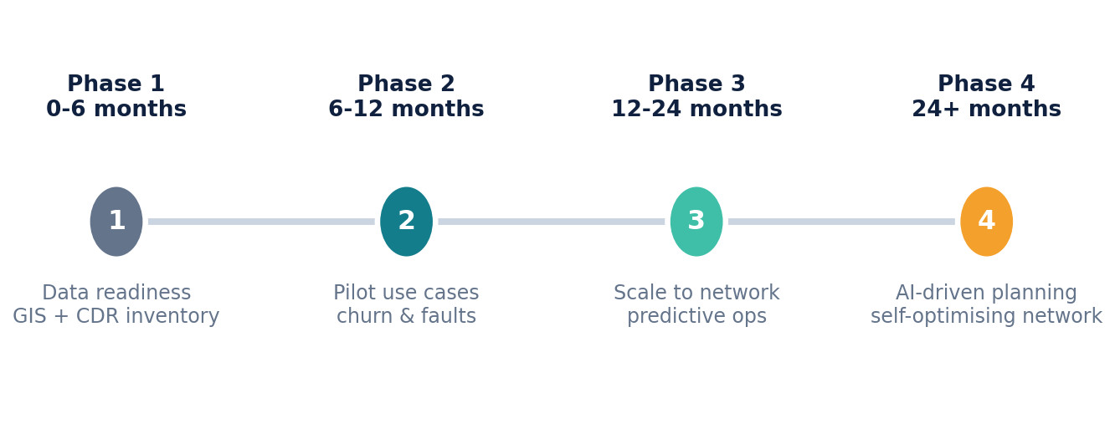
خارطة طريق التنفيذ
AI Adoption Roadmap
التسلسل مقصود: لا يمكن بناء مرحلة على أخرى لم تكتمل. محاولة القفز إلى الشبكة ذاتية التحسين قبل ترتيب البيانات هي السبب الأشيع في فشل مشاريع الذكاء الاصطناعي مؤسسياً.

Slide 10
متطلبات التمكين
Organisational Enablers
التكامل التشغيلي
4
الحوكمة
3
الكوادر
2
بنية البيانات
1
Operational Integration
Governance
People & Skills
Data Infrastructure
ربط مخرجات النموذج بنظام أوامر العمل، وإلا بقيت النتائج تقريراً لا يُنفَّذ.
مالك معرَّف لكل مجموعة بيانات، وسياسة وصول، وسجل تدقيق، ومراجعة دورية.
فريق يجمع مهندس اتصالات ومحلل بيانات ومهندس ذكاء اصطناعي — لا أحدهم منفرداً.
بحيرة بيانات موحّدة تجمع OSS وCDR وCRM وGIS بصيغ معيارية ومعرّفات مشتركة.
السبب الأول للفشل — The Number One Failure Mode
!
معظم مشاريع الذكاء الاصطناعي في القطاع لا تفشل لضعف النموذج، بل لأن مخرجاته لا تصل إلى من يملك قرار التنفيذ في الوقت المناسب.
A model that nobody acts on is a cost, not an asset.

Slide 11
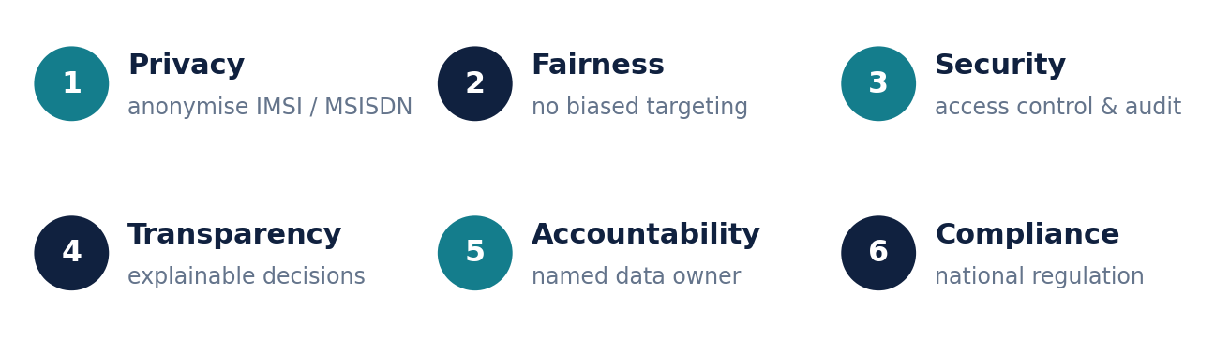
الحوكمة والاعتبارات الأخلاقية
AI Governance & Ethics
ستة مبادئ حاكمة يجب أن تُدرَج ضمن وثيقة أي مشروع ذكاء اصطناعي في مؤسسة اتصالات، وتُراجَع دورياً لا مرة واحدة عند الإطلاق.

Slide 12
مخاطر أخلاقية محددة في قطاع الاتصالات
Sector-specific Ethical Risks
إجراء الحدّ منه | كيف يظهر عملياً | الخطر
التعمية والتجميع وتقليل الحقول المجموعة | تحليل بيانات موقع تكشف تحركات أفراد | انتهاك الخصوصية
تمثيل متوازن للمناطق في بيانات التدريب | نموذج مدرَّب على مدن كبرى يُطبَّق على الأرياف | الانحياز الجغرافي
نماذج قابلة للتفسير أو تقرير أسباب مرافق | رفض خدمة أو عرض دون سبب يمكن شرحه | القرار غير المفسَّر
مراجعة العدالة قبل إطلاق أي حملة | عروض أسوأ لشريحة بعينها بلا مبرر تقني | الاستهداف غير العادل
إبقاء الإنسان في حلقة القرار | تنفيذ توصية النموذج دون مراجعة هندسية | الاعتماد الأعمى
المبدأ الحاكم — Human in the Loop
!
في المنشآت الحيوية مثل شبكات الاتصالات، يبقى القرار النهائي بيد المهندس المسؤول، ويظل النموذج أداة ترشيح وترجيح لا سلطة تنفيذية.

Slide 13
مؤشرات قياس نجاح المبادرة
Measuring Success — KPIs
كيف يُقاس؟ | المؤشر | المجال
قبل التطبيق مقابل بعده على العيّنة نفسها | نسبة انقطاع المكالمات Drop Call Rate | الشبكة
من لحظة الإنذار إلى استعادة الخدمة | متوسط زمن إصلاح العطل MTTR | الشبكة
أوامر عمل لم تكشف عطلاً فعلياً | عدد الزيارات الميدانية غير الضرورية | التشغيل
قراءات العدّادات الذكية | استهلاك الوقود لكل موقع شهرياً | الطاقة
نسبة المغادرين إلى إجمالي المشتركين | معدل التسرّب الشهري Churn Rate | التجاري
تقرير جودة بيانات دوري | نسبة اكتمال الحقول الحرجة | البيانات
شرط منهجي — Measurement Discipline
!
يجب تثبيت خط أساس Baseline قبل إطلاق أي نموذج. بلا قياس مسبق لا يمكن إثبات أن التحسّن ناتج عن الذكاء الاصطناعي وليس عن عامل آخر.

Slide 14
المشروع التطبيقي المقترح
Capstone Project
التقييم
3
المخرجات
2
الفكرة
1
Assessment
Deliverables
Scope
جودة البيانات 25٪
صحة المنهجية 25٪
النتيجة المكانية 20٪
التقرير 20٪
العرض 10٪
• مجموعة بيانات موثّقة
• دفتر Jupyter كامل
• خريطة نتائج
• تقرير من 8 صفحات
• عرض تقديمي 10 دقائق
بناء نموذج يربط جودة الخدمة بالموقع الجغرافي:
من بيانات CDR مجمّعة + طبقة GIS، يُنتج خريطة أولويات للتدخّل الهندسي.
نقطة التسليم | المرحلة | الأسبوع
وثيقة نطاق + وصف بيني | تحديد المشكلة وجمع البيانات وتوثيقها | 1 – 2
دفتر تحليل أولي | التنظيف وهندسة الخصائص والتحليل الاستكشافي | 3 – 4
نتائج مُقيَّمة + خريطة | بناء النموذج وتقييمه وإنتاج الخريطة | 5 – 6
حزمة التسليم الكاملة | التقرير النهائي والعرض | 7

Slide 15
مصادر للتوسّع
Further Reading & Resources
الفائدة | نوع المحتوى | الجهة / المصدر
أطر تنظيمية ومؤشرات قياس معيارية | تقارير ومعايير دولية | الاتحاد الدولي للاتصالات ITU
حالات استخدام عملية من مشغّلين حول العالم | تقارير صناعة الاتصالات | GSMA
تعريفات دقيقة لعدّادات الشبكة وقياساتها | مواصفات تقنية | 3GPP
الإطار التنظيمي العراقي وجودة الخدمة | تنظيم محلي وبيانات قطاع | هيأة الإعلام والاتصالات — CMC
بيانات سكانية ومرجعية للربط المكاني | إحصاءات رسمية عراقية | الجهاز المركزي للإحصاء
أمثلة تطبيقية جاهزة للتعليم | توثيق تقني | scikit-learn / TensorFlow Docs
بيئة تدريب عملية للطلبة | مجموعات بيانات مفتوحة | Kaggle · OpenCellID · OSM
يُنصح بالتحقّق من تاريخ إصدار أي تقرير قبل الاستشهاد به، ومن رخصة أي مجموعة بيانات قبل استخدامها في بحث منشور.

Slide 16
أحدث ما تستخدمه شركات الاتصالات الكبرى
State of the Art — What Tier-1 Operators Actually Run
ماذا تقدّم عملياً؟ | التعريف المختصر | التقنية
تحليل مدمج في النواة نفسها بدل نظام خارجي منفصل | وظيفة تحليل بيانات الشبكة المعيارية داخل نواة الجيل الخامس | NWDAF
تشغيل تطبيقات تحسين تتدخّل في الشبكة خلال أجزاء من الثانية | متحكّم ذكي للشبكة الراديوية ضمن معمارية O-RAN | RIC (Near-RT / Non-RT)
ضبط معاملات الخلايا تلقائياً بلا تدخّل يدوي | الشبكة ذاتية التنظيم: تهيئة وتحسين ومعالجة ذاتية | SON
اختبار قرارات النموذج افتراضياً قبل تطبيقها على المشتركين | توأم رقمي متزامن مع الشبكة الحيّة | Network Digital Twin
كشف الأعطال وتحليل السبب الجذري وإغلاق الحلقة تلقائياً | أتمتة ذكية للعمليات والتنسيق والإدارة | AIOps / SMO
تلخيص الأعطال، اقتراح الإجراء، والرد على الاستفسارات | مساعدات توليدية لمراكز العمليات وخدمة المشتركين | GenAI Copilots
الطبقة الأحدث، وهي قيد التبنّي التدريجي لدى مشغّلين كبار | وكلاء يقررون ماذا يُحسَّن لا كيف يُنفَّذ فقط | Agentic AI
الاتجاه العام في الصناعة: الانتقال من «الذكاء الاصطناعي يساعد الشبكة» إلى «شبكة لا تعمل بكفاءة بدونه» — وهو ما يُسمّى AI-Native Network.
ETSI
TM Forum
O-RAN
3GPP
أطر الاختبار والتوأم الرقمي
إطار الشبكات ذاتية القيادة
معمارية مفتوحة تتيح RIC
جهة تقييس NWDAF والتوأم الرقمي

Slide 17
مستويات الشبكة ذاتية القيادة
Autonomous Network Levels (L0 → L5)
من يتخذ القرار؟ | الوصف | المستوى
الإنسان | كل شيء بتدخّل بشري كامل | L0 — يدوي
الإنسان بمساعدة أدوات | أتمتة مهام متكررة محددة | L1 — مساعدة
الإنسان يراقب ويوافق | النظام ينفّذ ضمن سيناريوهات معروفة | L2 — أتمتة جزئية
النظام، والإنسان يتدخّل عند الاستثناء | النظام يستشعر ويقرر ضمن نطاق محدد | L3 — استقلالية شرطية
النظام غالباً | إغلاق الحلقة في معظم الحالات التشغيلية | L4 — استقلالية عالية
النظام | شبكة تدير نفسها عبر كل السيناريوهات | L5 — استقلالية كاملة
أين نقف واقعياً؟ — Where the Industry Actually Stands
!
معظم المشغّلين حول العالم يعملون اليوم بين L2 وL3 في نطاقات محدودة. لا توجد شبكة تجارية عند L5. وهذا مهم لتقييم أي عرض تجاري يَعِد بـ«شبكة ذاتية بالكامل».

Slide 18
المنصات والأدوات المستخدمة في القطاع
Commercial & Open-source Platforms
مفتوح المصدر
3
منصات BSS/OSS
2
منصات المورّدين
1
Open Source
BSS / OSS Vendors
Vendor Platforms
ONAP للتنسيق، وO-RAN Software Community لتطبيقات RIC، ومنظومة Python الكاملة للنمذجة.
حلول تحليلية لخدمة المشتركين وضمان الإيراد وتجربة العميل (Amdocs · Netcracker · Comarch).
منصات الأتمتة الذكية من كبار مورّدي معدات الشبكات (Ericsson · Nokia · Huawei · ZTE)، وتأتي مدمجة مع معدات الشبكة نفسها.
الملاءمة لبيئة عراقية | المرونة | الكلفة | البديل
سريعة التشغيل لكنها تُقيّد الخيارات مستقبلاً | محدودة بالمورّد | مرتفعة | منصة مورّد متكاملة
يتطلب كادراً مؤهلاً — فرصة لبناء قدرة وطنية | عالية جداً | منخفضة مباشرة | حل مفتوح المصدر داخلي
الخيار الأكثر واقعية في مرحلة البداية | متوازنة | متوسطة | نموذج مختلط

Slide 19
خلاصة المقرر
Course Summary
الذكاء الاصطناعي في الاتصالات ليس مشروعاً تقنياً منفرداً، بل تحوّل في طريقة اتخاذ القرار.
البيانات هي الأساس: بلا تمييز واضح بين Data وDataset وبلا جودة، لا نموذج يعمل.
الجمع المنهجي وخط الأنابيب هما ما يحوّل سجلات الشبكة إلى أصل قابل للاستثمار.
البعد المكاني SIS/GIS يضاعف قيمة التحليل لأن الشبكة منشأة موزّعة جغرافياً.
التدرّج والحوكمة وقياس الأثر هي الفارق بين مبادرة ناجحة وأخرى تتوقف عند العرض التقديمي.
شكراً لحضوركم — التكليف النهائي: مقترح المشروع التطبيقي يُسلَّم خلال أسبوعين، وباب المناقشة مفتوح خلال الساعات المكتبية.

